Slide 1
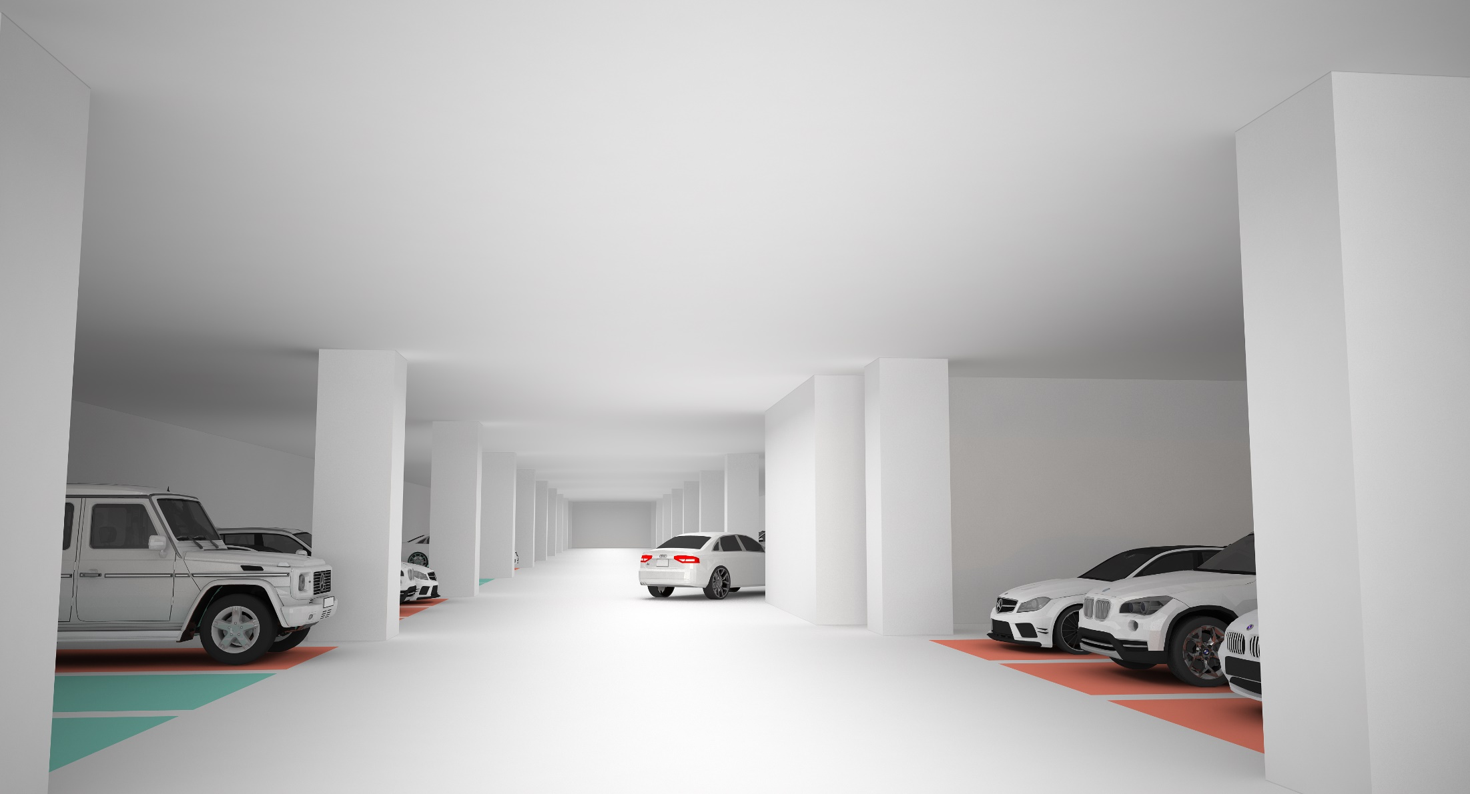


DAVIS

Slide 2
01 l DAVIS 란?
DAontec Very Intelligent System
다온텍의 DA와 아이언맨의 자비스(JarVIS)를 합성한 용어
극중 자비스는 만능 AI로서 주인공을 스마트하게 보좌하는 똑똑한 비서 이미지를 가지고 있음.
DAVIS
1
1차
초음파 + 원패스
2차
DAVANS (+ 아파트 관리)
초음파 Point
DAVANS Point
앱을 이용한 실시간 모니터링
방문차량 구분을 통한 순찰 용이
최적 주차공간 안내
앱을 통한 방문예약 관리 - 세대별 마일리지 관리 - 초과 사용 시 비용 부과(관리비 청구)
아파트 관리 Point
원패스 Point
아파트 관리비 정산
단지 내 커뮤니티 창구
(협력)업체 연계, 광고(세차, 음식점 등)
자동으로 내차위치 기록(기존은 수동)
정확한 내차찾기

Slide 3

02 l 1차 기술개발 목표 (1/3)
사용자 모바일 앱 개발
모바일 앱
(DAVIS-사용자) 개발
사용자 편의성을 고려한 UI&UX design 개발
등록된 세대 정보를 활용하여 최적의 주차 위치 안내
개인화 서비스 개발
초음파 센서의 면대면 위치 확인 기능과 앱을 연계하여 정확한 내차 위치 기록
공동현관의 센서(원패스 기능)와 앱을 연계하여 공동현관 자동 오픈 (+ 홈넷과 연계하여 엘리베이터 호출)
내차 위치 기록부터 집 앞 까지 한번에 패스
주차 위치 확인
언제나 편안하게 내손에서 주차 위치 확인

Slide 4
02 l 1차 기술개발 목표 (2/3)
관리자용 모바일 앱 개발
초음파 유도관제 모니터링 모바일 버전 개발
관리사무소 PC에 설치된 초음파 모니터링을 모바일로 볼 수 있도록 개발
관리자 편의 기능 개발
모바일 앱
(DAVIS-관리자) 개발
순찰자가 미등록 차량(방문 차량) 위치를 실시간 확인 할 수 있도록 개발
주차된 차량의 정보 (정기차량, 방문예약 차량, 미등록 차량)를 구분
다수의 순찰자가 각자의 휴대폰으로 확인
사용자 편의성을 고려한 UI&UX design 개발
모니터링 모바일 개발
모바일 앱
(DAVIS-관리자)
개발
편의 기능 개발
최종 목표

Slide 5
02 l 1차 기술개발 목표 (3/3)
통합관리 웹(web) 개발
모니터링
현장관리
모니
터링
현장
관리
각 현장 동작현황 실시간 모니터링
앱 사용 현황(빈도) 모니터링
각종 통계자료 조회
관리 현장 추가(신규)
현장 내용 관리(수정)
현장별(또는 전체) 공지사항 전송, 관리

Slide 6
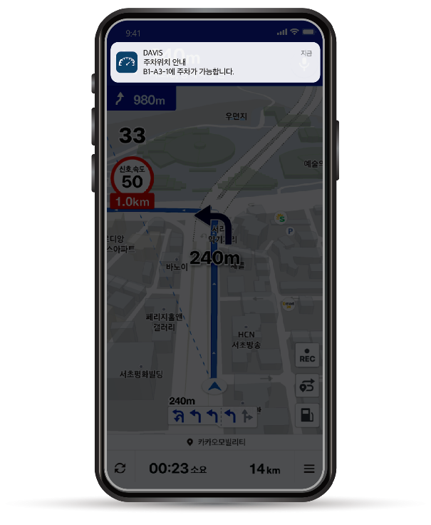
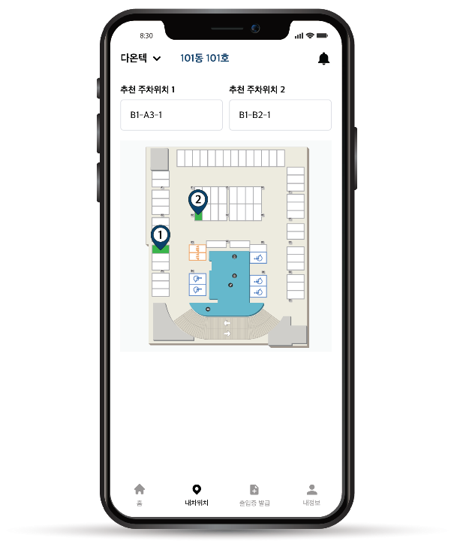


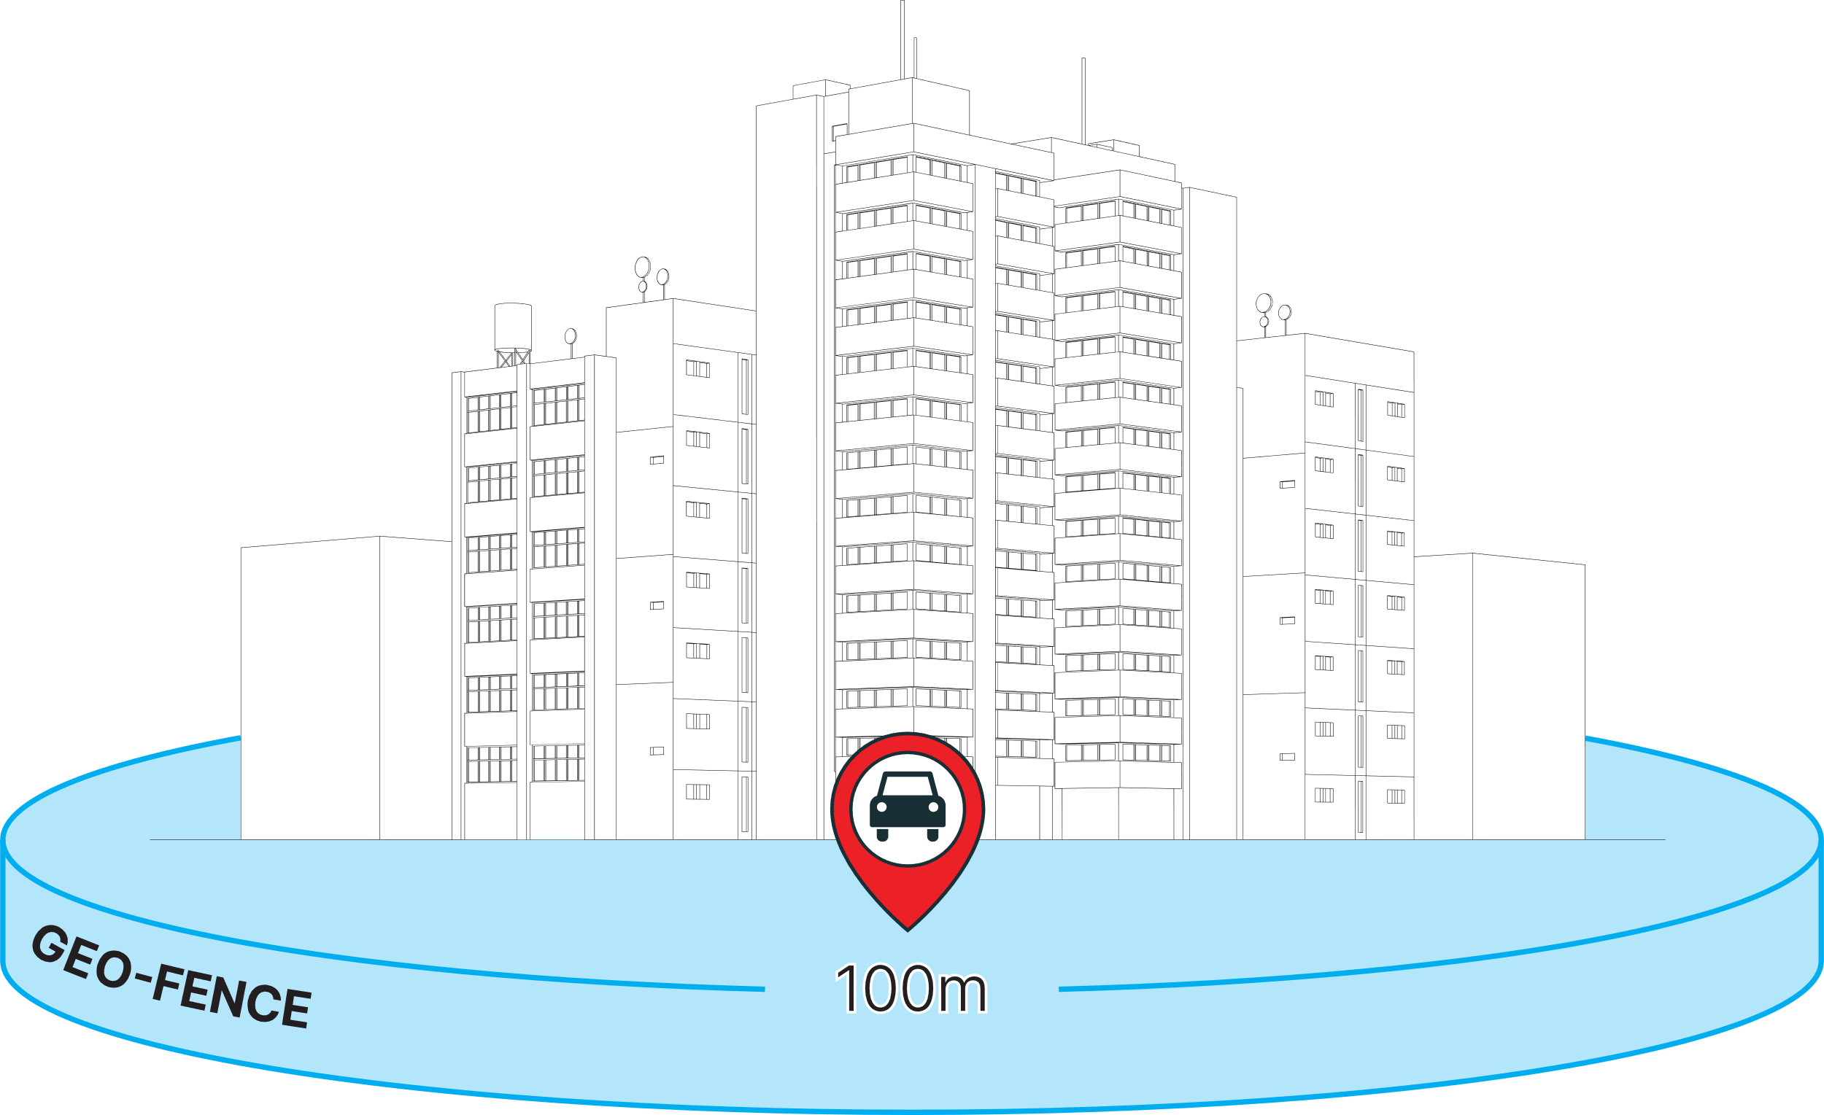
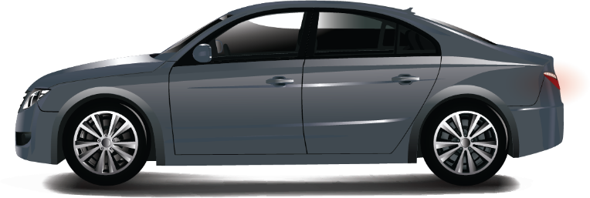

03 l 선호 주차구역 알림
건물 인근 접근 시 주차공간 알림 통보
아파트 인근 100m 밖에서 100m 안으로 들어오는 경우 1분 이내 앱이 주차가능 위치 확인
1
※ 해당 UI는 참고를 위한 디자인으로 추후 변경될 수 있습니다.

Slide 7
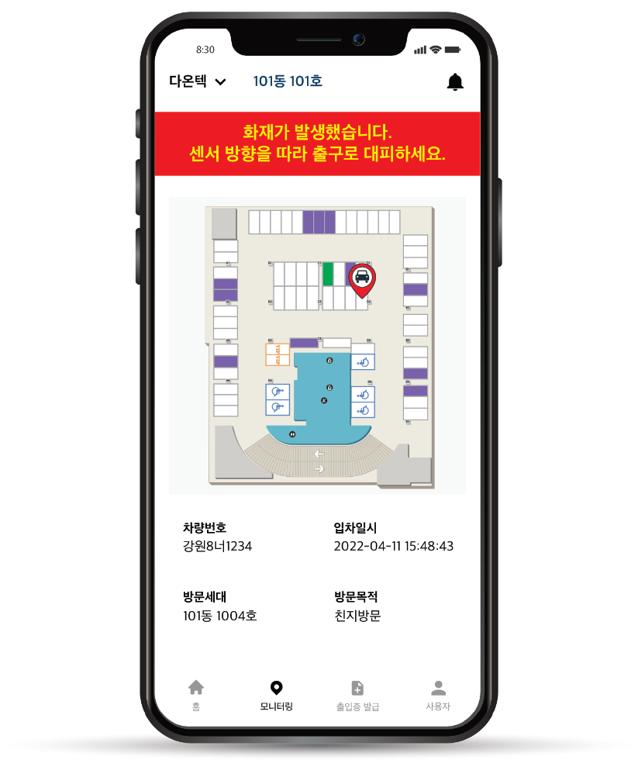
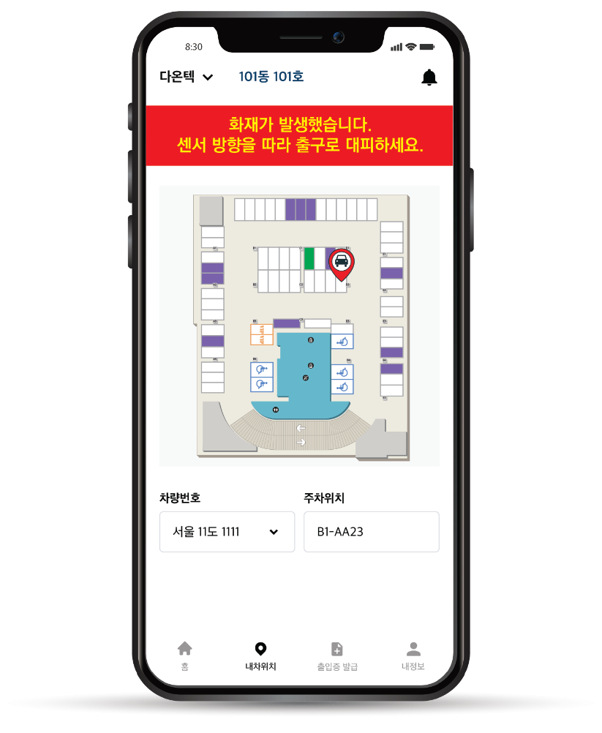


04 l 화재 알림 (1/2)
화재 신호 수신 시 앱으로 화재내용 안내
소방업체와 연동하여 화재 발생 시 1분 내 앱에 화재 내용 알림 / 초음파 센서 출구방향으로 점멸
화재발생
소방서버
다비스서버
[ 관리자용 앱 ]
[ 세대원용 앱 ]
※ 해당 UI는 참고를 위한 디자인으로 추후 변경될 수 있습니다.

Slide 8
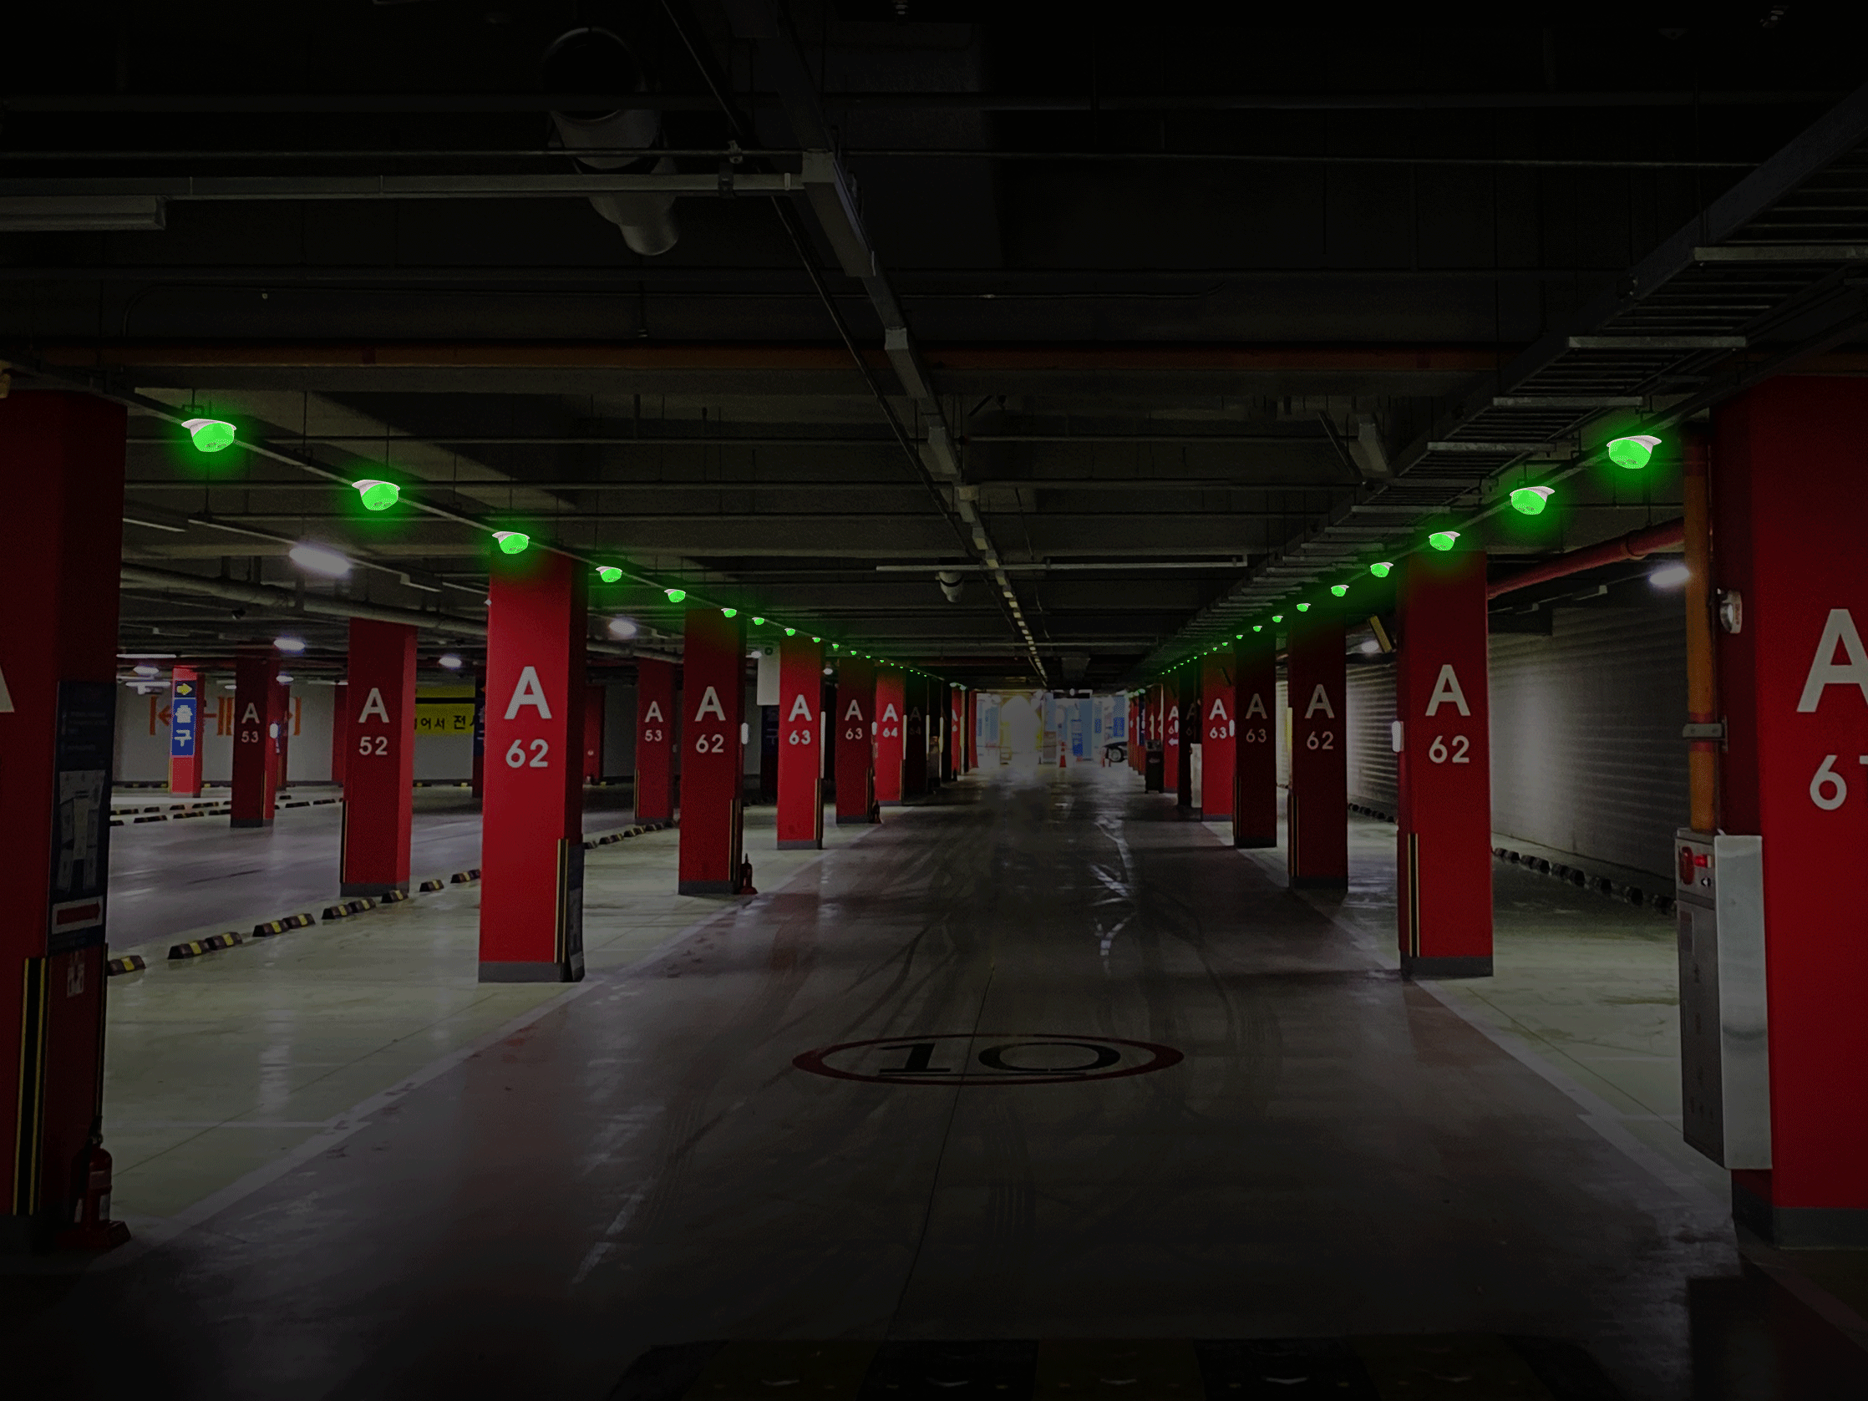
04 l 화재 알림 (2/2)

Slide 9
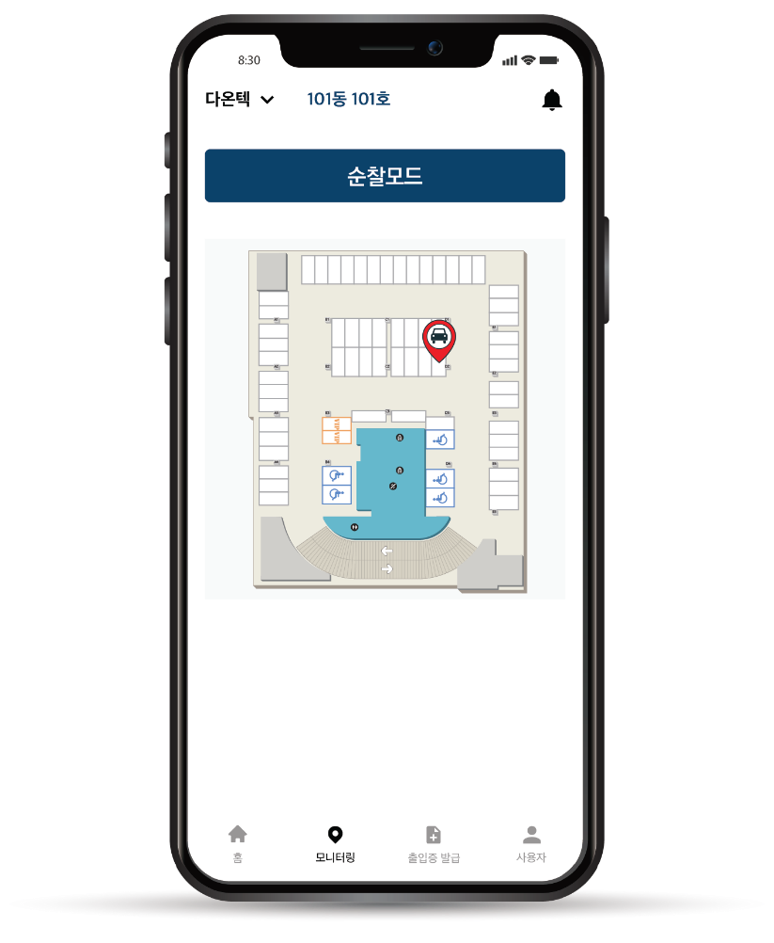
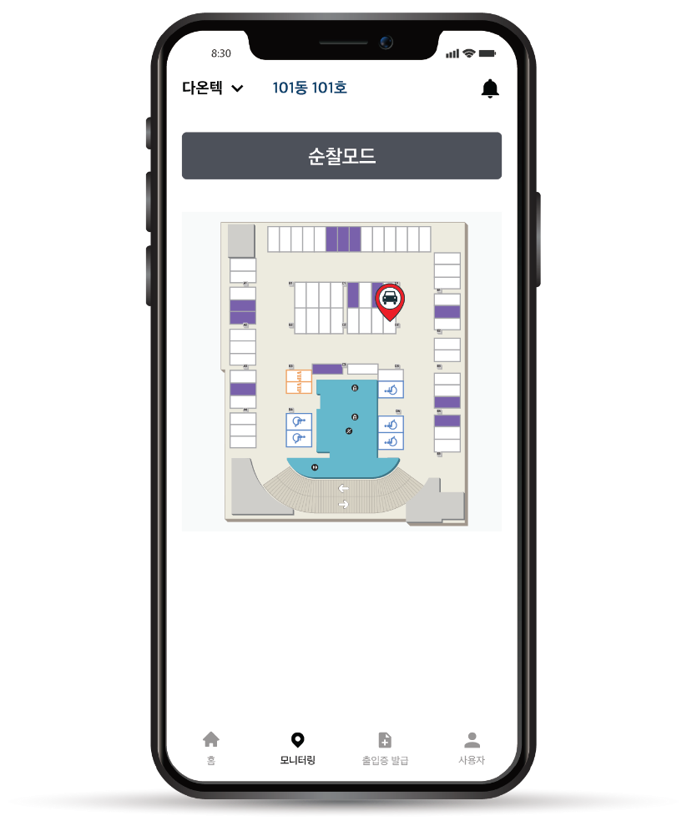
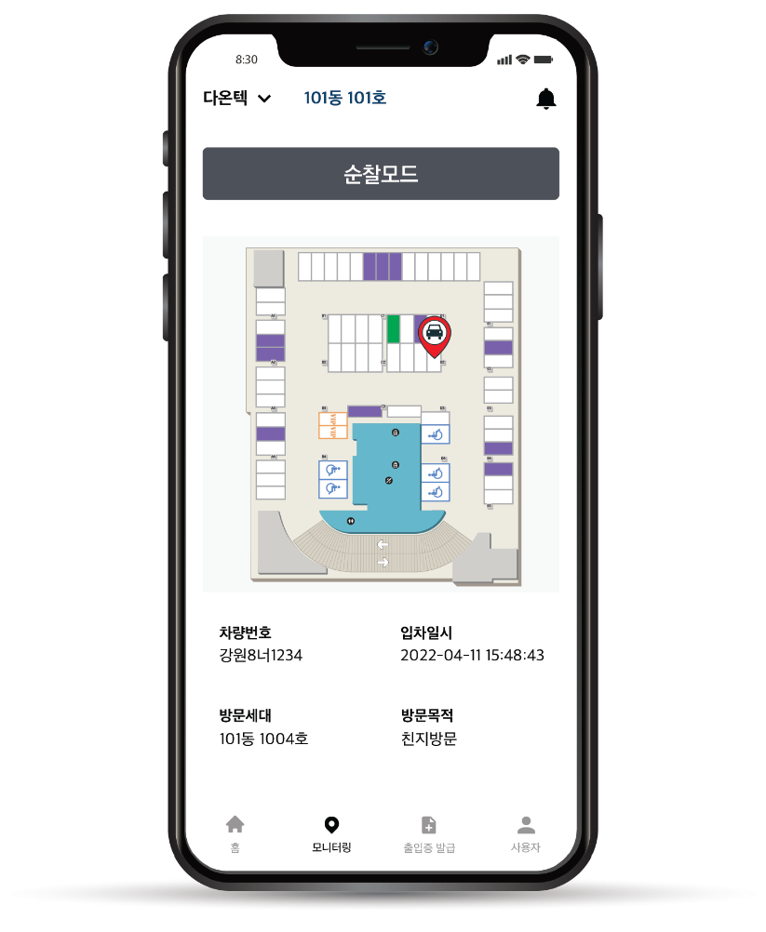
05 l 순찰모드
앱 순찰모드 활성화 시 맵 상 방문차량 위치 색상 변경
순찰모드 활성화 시 1초 내 방문차량 위치 색상 변경 / 해당 주차면 상세조회 시 주차시간 안내
1
2
※ 해당 UI는 참고를 위한 디자인으로 추후 변경될 수 있습니다.

Slide 10
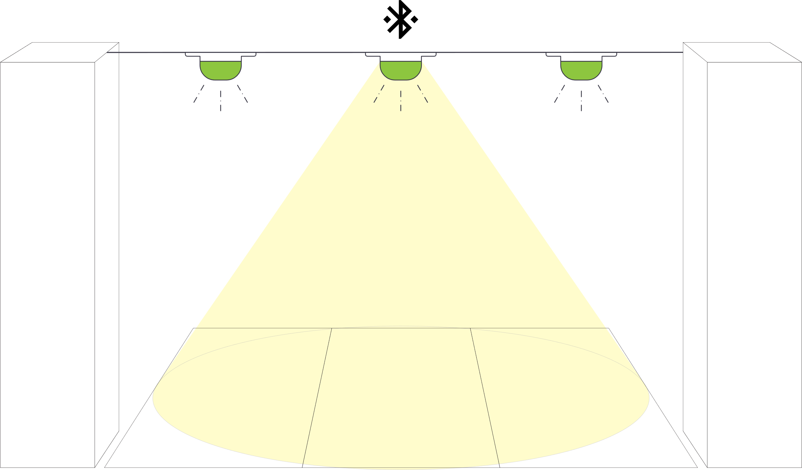
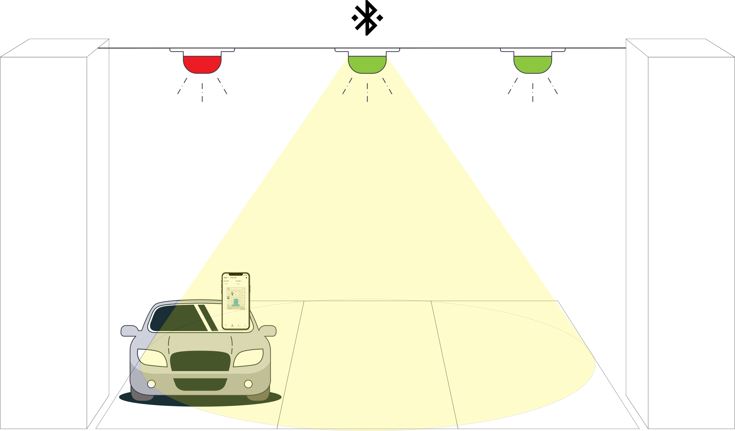

06 l 알고리즘
그룹 센싱 기술
기둥과 기둥 사이(보통 3면)의 중앙 센서에만 BLE 센서 부착
BLE 수신감도를 반경 3 ~ 3.5m 정도로 지정하여 오감지 최소화
신호세기,
센싱 횟수 산출
3 ~ 3.5m
3 ~ 3.5m
차량이 인식되면 지정된 시간동안 주변 블루투스 신호 감지
신호세기 및 센싱 횟수 등으로 신뢰도를 계산하고,
해당 신뢰도를 기준으로 차량을 등록합니다.
자체 알고리즘

Slide 11
07 l 기술개발 추진 일정
구분 | 개발 항목 | 개발 일정(2021. 10. ~ 2022. 09.)
 |  | 10 | 11 | 12 | 1 | 2 | 3 | 4 | 5 | 6 | 7 | 8 | 9
H/W | 1. 계획수립 및 자료조사
 | 2. 초음파 센서와 BLE 연동 보드 개발
설치부문 | 3. BLE 탑재된 초음파 센서 제작
 | 4. 공동현관 수신기 제작
구축부문 | 5. 각 장비 간 연동 프로토콜 설계
 | 6. 초음파 센서 펌웨어 개발
 | 7. LCU 펌웨어 개발
 | 8. 공동현관 수신기 펌웨어 개발
 | 9. 테스트 베드 설계 및 검증
S/W | 1. 계획수립 및 자료조사
시험 | 2. 각 시스템 간 연동 프로토콜 설계
 | 3. Cloud Server(davis_C_host) 개발
교육 및 기술이전 | 4. Local Server(davis_L_host) 개발
완료보고 | 5. 모바일 앱(DAVIS-사용자) 개발
 | 6. 모바일 앱(DAVIS-관리자) 개발
 | 7. 통합관리 웹(web) 개발
 | 8. 앱 등록 및 배포
공통 | 1. 통합 테스트

Slide 12





08 l 연구소 인력 분배
이계혁(총괄)
라병수(S/W)
시스템 설계
일정 관리 / 감독
초음파 서버 연동
Cloud Server
사용자 App
관리자 App
오희진(S/W)
안정균(S/W)
정은비(Design)
통합관리 Web
Local Server(부)
관리자 App(부)
Local Server
통합관리 Web(부)
관리자 App(부)
DAVIS Brand Design
App 화면 Design

